Slide 1
03 | TS与JS相关的那些类型
周爱民（Aimingoo）

Slide 2
目录
1
TypeScript中最基础的类型系统
2
JS中的类型系统（TS与JS中类型的对应关系）
3
TS中对JS类型的扩展（子类型系统/层次类型系统）
4
总结 / 课后作业

Slide 3
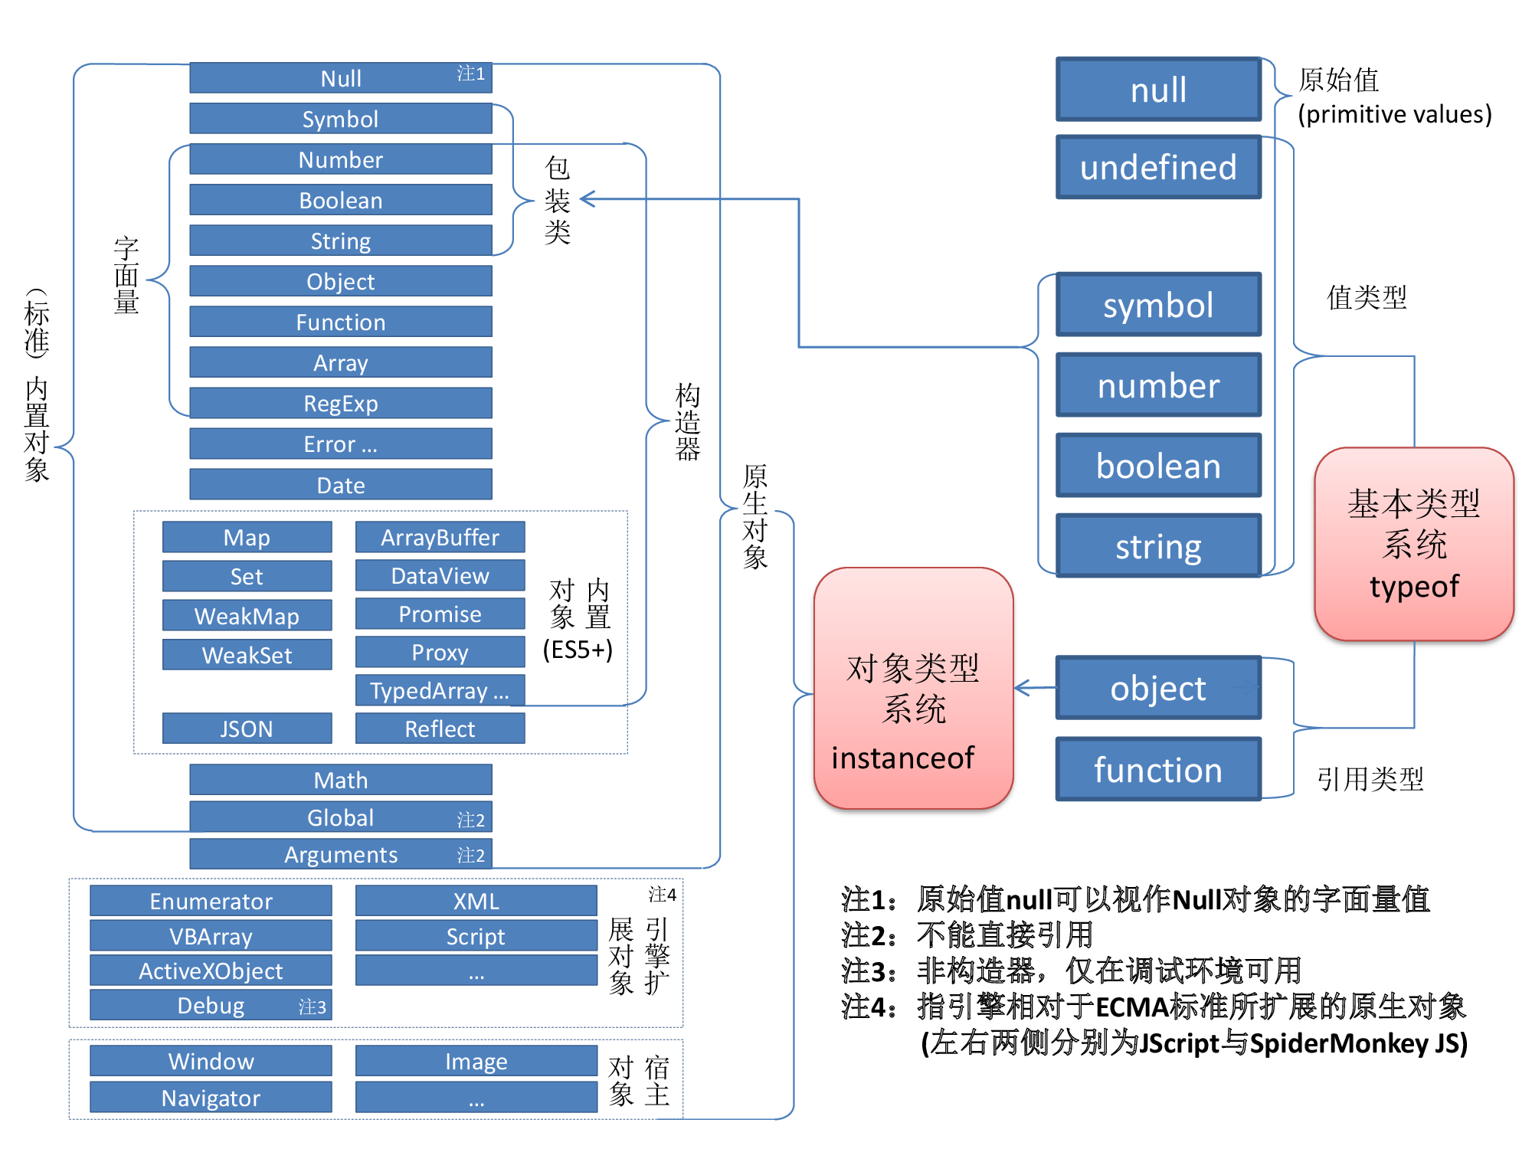

《JavaScript语言精髓与编程实践》
（3.4.4 内置的对象系统）

Slide 4
子类型兼容
类型的演化，以及最基础的类型兼容性处理
原始值类型(同es)
（Primitive types）
更具体
更抽象
更具体
子类型/子级类型
子类类型
null
字面类型
（Literal types）
undefined
unique symbol
symbol
Symbol
1n
bigint
BigInt
true/false
boolean
Boolean
0
number
Number
'abc'
string
String
StringEx
{...}
object
Object
（祖先类）
MyClass
MyClassEx
值类型(同js)
（Value types）
function
Function
DynamicFunction sub-classes
f = () => ...
f = function () ...
function f() ...
引用类型(同js)
（Ref. types）
基础类型系统
（typeof based）

Slide 5
子类型兼容
类型的演化，以及最基础的类型兼容性处理
原始值类型(同es)
（Primitive types）
更具体
更抽象
更具体
子类型/子级类型
子类类型
null
字面类型
（Literal types）
undefined
unique symbol
symbol
Symbol
1n
bigint
BigInt
true/false
boolean
Boolean
0
number
Number
'abc'
string
String
StringEx
object
Object
（祖先类）
MyClass
MyClassEx
1. 具体类型，可以赋给更抽象的类型
function
Function
DynamicFunction sub-classes
2. 值类型可以赋值给对应的包装类型

Slide 6
“子类型-》父类型”
“子类-》父类”
Object
（祖先类）
字面类型
原始类型
包装类型
=》
=》
=》
r
s
x
X
无限层级
任意子类
=》
父类
o
p
'abc'
string
String
Object

Slide 7
子类型兼容
类型的演化，以及最基础的类型兼容性处理
原始值类型(同es)
（Primitive types）
更具体
更抽象
更具体
子类型/子级类型
子类类型
null
字面类型
（Literal types）
undefined
unique symbol
symbol
Symbol
1n
bigint
BigInt
true/false
boolean
Boolean
0
number
Number
'abc'
string
String
StringEx
{...}
object
Object
（祖先类）
MyClass
MyClassEx
f = () => ...
f = function () ...
function f() ...
function
Function
DynamicFunction sub-classes

Slide 8
子类型兼容
类型的演化，以及最基础的类型兼容性处理
字面对象类型
(Literal object types)
...
MyClassEx
{...}
object
Object
（祖先类）
对象类型
（object type）
Object类
Object接口
3. 对象类型是类类型的子类型

Slide 9
子类型兼容
类型的演化，以及最基础的类型兼容性处理
字面对象类型
(Literal object types)
MyClassEx
...
{...}
object
Object
（祖先类）
{ }
interface Empty { }
type Empty = { }
对象类型
（object type）
Object类
Object接口
{ }类型/接口(Empty)
3. 对象类型是类类型的子类型
4. 结构类型的根是Empty

Slide 10
“子类型-》父类型”
“子类-》父类”
Object
（祖先类）
Empty { }
（空接口/空白对象）
字面类型
原始类型
包装类型
=》
=》
=》
=》
r
s
x
X
无限层级
obj
任意子类
=》
父类
o
p
'abc'
string
String
Object
Empty
{ … }
object
Object
Empty
结构类型兼容

Slide 11
Literal style
Construct style
(with/without package classes)
JS类型 => TS类型
String()
Number()
包装类
BigInt()
Boolean()
原始值类型(同es)
（Primitive types）
Symbol()
Object()
Function()
对应的类型
RegExp()
...
More …
More...
More...
对象类型系统
（instanceof）
类/构造类型
（Class/Construct type）
null
undefined
string
number
bigint
boolean
symbol
object
function
Above is collective type of literal types
基础类型系统
（typeof）
never
void
any
unknown
this
null
undefined
'a', 'aa', ...
0, ...
1n, ...
true/false
Uni-symbol
object
function
字面对象：{ … }
数组与元组对象：[ … ]
字面正则对象: /…/…
箭头函数: () => …
具名函数: function f() { ... }
匿名函数: function () { ... }
...
特殊类型
（Special types）
字面类型
（Literal types）
接口类型
（Interface type）
对象类型
（object type）
函数类型
（function type）
Interface define instance and/or class for instance, using one or more definitions.

Slide 12
Literal style
Construct style
(with/without package classes)
JS类型 => TS类型
String()
Number()
包装类
BigInt()
Boolean()
原始值类型(同es)
（Primitive types）
Symbol()
Object()
Function()
对应的类型
RegExp()
...
More …
More...
More...
对象类型系统
（instanceof）
类/构造类型
（Class/Construct type）
null
undefined
string
number
bigint
boolean
symbol
object
function
Above is collective type of literal types
基础类型系统
（typeof）
never
void
any
unknown
this
null
undefined
'a', 'aa', ...
0, ...
1n, ...
true/false
Uni-symbol
object
function
字面对象：{ … }
数组与元组对象：[ … ]
字面正则对象: /…/…
箭头函数: () => …
具名函数: function f() { ... }
匿名函数: function () { ... }
...
特殊类型
（Special types）
字面类型
（Literal types）
接口类型
（Interface type）
对象类型
（object type）
函数类型
（function type）
Interface define instance and/or class for instance, using one or more definitions.

Slide 13
String()
Number()
包装类
BigInt()
Boolean()
原始值类型(同es)
（Primitive types）
Symbol()
Object()
Function()
对应的类型
RegExp()
...
More …
More...
More...
对象类型系统
（instanceof）
类/构造类型
（Class/Construct type）
null
undefined
string
number
bigint
boolean
symbol
object
function
Above is collective type of literal types
基础类型系统
（typeof）
null
undefined
'a', 'aa', ...
0, ...
1n, ...
true/false
Uni-symbol
object
function
字面类型
（Literal types）

Slide 14
String()
Number()
BigInt()
Boolean()
Symbol()
Object()
Function()
RegExp()
...
More …
More...
More...
对象类型系统
（instanceof）
类/构造类型
（Class/Construct type）
object
function
字面对象：{ … }
数组与元组对象：[ … ]
字面正则对象: /…/…
箭头函数: () => …
具名函数: function f() { ... }
匿名函数: function () { ... }
...
接口类型
（Interface type）
对象类型
（object type）
函数类型
（function type）
Interface define instance and/or class for instance, using one or more definitions.

Slide 15
never
void
any
unknown
this
特殊类型
（Special types）

Slide 16
赋值兼容
子类型兼容
结构类型兼容

Slide 17
名词、术语
字面类型、包装类型、包装类：
原始值类型、对象类型、子面对象类型：
值类型、引用类型：
子类、父类、祖先类：
子类型、父类型/超类型、子类型兼容：
结构类型、结构类型兼容：
接口、接口类型：
Literal types, Wrapper types/Boxed types, Wrapper/Boxed class
Primitive types, Object types, Literal object types
Value types, Reference types
Child class(Subclass, derived class), Parent class(Superclass, base class), Ancestor class(root class)
Subtype、Supertype、Subtype compatibility
Structural types 、Structural type compatibility
Interface、Interface types

Slide 18
概念
在 JavaScript 中可以使用基于类的和基于原型的面向对象系统（class-based and prototype-based object-oriented system）。
在JavaScript中的类，实际上是基于原型的构造器的语法糖（classes are really just syntactic sugar to prototype-based constructor functions）。
https://www.typescriptlang.org/docs/handbook/decorators.html#class-decorators
子类型是一种通过某些可替换性概念与其它数据类型（超类型）关联（ A subtype is a datatype that is related to another datatype (the supertype) by some notion of substitutability）的数据类型，它是类型多态性的一种形式（is therefore a form of type polymorphism）。
https://en.wikipedia.org/wiki/Subtyping
在TypeScript中的类型兼容性是基于结构子类型的（is based on structural subtyping ）；结构类型兼容背后的思想是，如果多个类型的“成员类型是兼容的”，则他们是兼容的。
https://www.typescriptlang.org/docs/handbook/type-compatibility.html
https://www.typescriptlang.org/docs/handbook/typescript-in-5-minutes.html#structural-type-system
https://jkchao.github.io/typescript-book-chinese/faqs/type-system-behavior.html
赋值兼容扩展了子类型兼容，以支持从“any赋值”、“赋值给any”（assignment to and from `any`），以及数字枚举成员与一般数值之间的赋值（enum with corresponding numeric values）。
https://www.typescriptlang.org/docs/handbook/type-compatibility.html#subtype-vs-assignment

Slide 19
Q&A
：在哪里可以了解JavaScript的基本语法
：@see MDN https://developer.mozilla.org/zh-CN/docs/Web/JavaScript @see ECMAScript Sepc., https://tc39.es/ecma262
：表达式、名字和值等等基础概念为什么与常见的语法书有所不同
：这里主要参考的是ECMAScript中对这些基础概念的解释，与一般的语法书确实有些差别。另外也可以参考《JavaScript语言精髓与编程实践》之“4.2.2 表达式”来重新理解这些概念。
：为什么TypeScript手册中说只有两种兼容（子类型和赋值）
：在手册中的“子类型”包含了结构子类型（ Structural subtyping）和名义子类型（Nominal subtyping）两种。我们在本讲中讲的“子类型”是指名义子类型，即显式声明关联关系的类型系统。在这一语义下：1、子类型兼容包含了“字面类型与其对应的类型”、“子类与父类”、“接口与其父级接口”这三个大的类型间的兼容关系，此外也包含了“any与其它类型”，以及“枚举类型与枚举成员”之间的子类型兼容关系；2、结构类型兼容则特指那些不存在此类显式“父-子类型”声明时的兼容关系处理。
：结构类型与名义类型有什么不同？
：在比较学术的讨论环境中，所谓结构类型（Structural typing）是直接比较类型之间的子成员的，亦即是直接考察类型的结构来解释多个类型之间的关联（ Relationships ）；而名义类型（Nominal typing）是考虑类型名之间是否通过某些规则来建立了关联，这种情况下，“用规则建立关联”是显性的，例如“声明子类A1派生自父类A”。基于上述定义，所谓的结构的或名义的子类型系统（ Structural, or Nominal subtyping system），则是指强调以“父-子类型”作为上述“关联”的类型系统。

Slide 20
课后作业
试解释如下代码为何是正确的
// class MyString extends String { }
let x: object = new MyString;
说明如下两种声明有什么异同
const x: 'abc' = 'abc';
let x: 'abc' = 'abc';

Slide 21

THANKS

